Slide 1
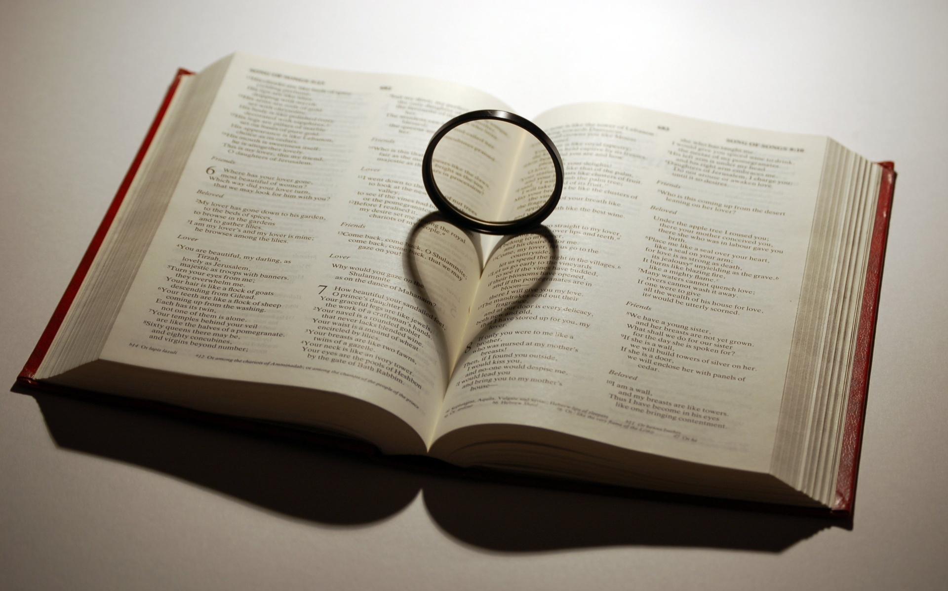
CHRIST THE ROCK CONGREGATION
DIMANCHE 30 AOUT 2026
PASTEUR DAMBREVILLE CHERY
JÉSUS CHRIST :
UN PUISSANT SAUVEUR

Slide 2
Lecture : Matthieu 9:18-25
18 ¶ Tandis qu'il leur adressait ces paroles, voici, un chef arriva, se prosterna devant lui, et dit: Ma fille est morte il y a un instant; mais viens, impose-lui les mains, et elle vivra.
19 Jésus se leva, et le suivit avec ses disciples.

Slide 3
20 Et voici, une femme atteinte d'une perte de sang depuis douze ans s'approcha par derrière, et toucha le bord de son vêtement.
21 Car elle disait en elle-même: Si je puis seulement toucher son vêtement, je serai guérie.

Slide 4
22 Jésus se retourna, et dit, en la voyant: Prends courage, ma fille, ta foi t'a guérie. Et cette femme fut guérie à l'heure même.
23 Lorsque Jésus fut arrivé à la maison du chef, et qu'il vit les joueurs de flûte et la foule bruyante,

Slide 5
24 il leur dit: Retirez-vous; car la jeune fille n'est pas morte, mais elle dort. Et ils se moquaient de lui.
25 Quand la foule eut été renvoyée, il entra, prit la main de la jeune fille, et la jeune fille se leva.

Slide 6
Marc 4:35-41.
Mr 4:35 ¶ Ce même jour, sur le soir, Jésus leur dit: Passons à l'autre bord.
36 Après avoir renvoyé la foule, ils l'emmenèrent dans la barque où il se trouvait; il y avait aussi d'autres barques avec lui.

Slide 7
37 Il s'éleva un grand tourbillon, et les flots se jetaient dans la barque, au point qu'elle se remplissait déjà.
38 Et lui, il dormait à la poupe sur le coussin. Ils le réveillèrent, et lui dirent: Maître, ne t'inquiètes-tu pas de ce que nous périssons?

Slide 8
39 S'étant réveillé, il menaça le vent, et dit à la mer: Silence! tais-toi! Et le vent cessa, et il y eut un grand calme.
40 Puis il leur dit: Pourquoi avez-vous ainsi peur? Comment n'avez-vous point de foi?

Slide 9
41 Ils furent saisis d'une grande frayeur, et ils se dirent les uns aux autres: Quel est donc celui-ci, à qui obéissent même le vent et la mer?

Slide 10
INTRODUCTION
Le ciel et la terre passeront mais mes paroles ne passeront point.
Le Monde dans lequel nous vivons, arrive presqu’a sa fin.
Ce Que vous et moi, nous constatons, parait inévitable.

Slide 11
Les progrès et les inventions que les hommes font, ne suffisent pas- parce que Leurs œuvres sont entachées d’erreurs de toutes sortes: soit morales, économiques et politiques.
Les hommes refusent de se soumettre à la loi divine.

Slide 12
Chaque Nation, pour gouverner, diriger, organiser la cite se donne des principes, mais ces lois ne se limitent qu’à une nation.
Les lois haïtiennes, dominicaines, américaines et japonaises ne s’appliquent qu’à ces pays même si des belligérants se disent : nous sommes une grande nation ! Il y a limites ou frontières.

Slide 13
Cependant, les lois et les principes divins ne sauraient être ignorés par toute la terre entière.
Ps 24:1-2- ¶ Psaume de David. A l'Éternel la terre et ce qu'elle renferme, Le monde et ceux qui l'habitent!
2 Car il l'a fondée sur les mers, Et affermie sur les fleuves.

Slide 14
Job 34:10 ¶ Écoutez-moi donc, hommes de sens! Loin de Dieu l'injustice, Loin du Tout-Puissant l'iniquité!
Job 34:23 Dieu n'a pas besoin d'observer longtemps, Pour qu'un homme entre en jugement avec lui;

Slide 15
Quand Dieu veut châtier les hommes, il le fait comme il veut! Personne ne pourrait Lui résister.
Un chef de la Synagogue se présenta à Jésus, le puissant Sauveur pour lui dire que sa fille est morte et lui demanda de venir lui imposer la main sur elle.

Slide 16
Quelle confiance ! quelle foi ! Et pendant que le Maitre se met en route, une femme le toucha à travers la foule et fut guérie immédiatement.
Qui pourrait faire cela sinon le puissant Sauveur ?
Ce matin frères et sœurs, Mwen avek w gen problem , gen traka isi e la !

Slide 17
Nan 198 français : Nou chante: Que faut-il faire quand l’adversaire se dresse soudain devant mes pas- Lançant ses flèches, ouvrant des brèches- M’entrainant ou je ne voudrais pas.
Dis tout à Jesus, Dis tout à Jesus….

Slide 18
Qui pourrait stopper la perte de sang et faire revenir à la vie la fille morte !
Sinon ce Puissant Sauveur, Maitre de l’Univers Cree ex nihilo!
Qui pourrait faire parler un muet, guérir toute maladie et toute infirmité.

Slide 19
Qui oserait s’opposer à la Souveraineté de Dieu ? Jésus a vécu sur cette terre.
Sa compassion pour toute l’humanité non seulement pour l’âme Mais aussi pour le corps.

Slide 20
3Jean 1:2 Bien-aimé, je souhaite que tu prospères à tous égards et sois en bonne santé, comme prospère l'état de ton âme.
Si vous et moi refusons de respecter nos lois, principes découlant de Notre charte constitutionnel, quant à la loi de Dieu tout homme doit s’y plier, courber que l’on veuille ou non.

Slide 21
A l’Eternel la terre et ce qu’elle renferme ! Nous découvrons la Souveraineté du Tout Puissant :
Voyons, il envoya ses disciples préparer la salle pour le dernier souper d’une façon magistrale- apprendre à service les autres, aider et servir nous apprend à ne pas s’enorgueillir , a ne compter que sur Lui.

Slide 22
d’une façon magistrale- apprendre à service les autres, aider et servir nous apprend à ne pas s’enorgueillir , a ne compter que sur Lui.
Crions à Lui afin qu’il intervienne et manifeste sa miséricorde envers son peuple qui n’en peut plus .

Slide 23
De même que Le Seigneur se souciait des hébreux en Egypte, il voit encore nos détresses, nos frustrations aujourd’hui encore.
Une Guerre sans merci se déroule chaque jour dans le monde visible et invisible cette question se pose à nous ?
Où et quand a commencé cette Guerre?

Slide 24
Reference Genese 3:7_
Les yeux de l'un et de l'autre s'ouvrirent, ils connurent qu'ils étaient nus, et ayant cousu des feuilles de figuier, ils s'en firent des ceintures.

Slide 25
Esaïe 14:12-16.
12 Te voilà tombé du ciel, Astre brillant, fils de l'aurore! Tu es abattu à terre, Toi, le vainqueur des nations!
13 Tu disais en ton coeur: Je monterai au ciel, J'élèverai mon trône au-dessus des étoiles de Dieu; Je m'assiérai sur la montagne de l'assemblée, A l'extrémité du septentrion;

Slide 26
14 Je monterai sur le sommet des nues, Je serai semblable au Très-Haut.
15 Mais tu as été précipité dans le séjour des morts, Dans les profondeurs de la fosse.
16 Ceux qui te voient fixent sur toi leurs regards, Ils te considèrent attentivement: Est-ce là cet homme qui faisait trembler la terre, Qui ébranlait les royaumes,

Slide 27
Toujours Mat 24-
2 Timothee 3:1-9 .
2Ti 3:1 ¶ Sache que, dans les derniers jours, il y aura des temps difficiles.
2 Car les hommes seront égoïstes, amis de l'argent, fanfarons, hautains, blasphémateurs, rebelles à leurs parents, ingrats, irréligieux,

Slide 28
3 insensibles, déloyaux, calomniateurs, intempérants, cruels, ennemis des gens de bien,
4 traîtres, emportés, enflés d'orgueil, aimant le plaisir plus que Dieu,
5 ayant l'apparence de la piété, mais reniant ce qui en fait la force. Éloigne-toi de ces hommes-là.

Slide 29
6 Il en est parmi eux qui s'introduisent dans les maisons, et qui captivent des femmes d'un esprit faible et borné, chargées de péchés, agitées par des passions de toute espèce,
7 apprenant toujours et ne pouvant jamais arriver à la connaissance de la vérité.

Slide 30
8 De même que Jannès et Jambrès s'opposèrent à Moïse, de même ces hommes s'opposent à la vérité, étant corrompus d'entendement, réprouvés en ce qui concerne la foi.
9 Mais ils ne feront pas de plus grands progrès; car leur folie sera manifeste pour tous, comme le fut celle de ces deux hommes.

Slide 31
Ces tableaux panoramiques que nous ne pouvons pas ignorer, feront le lot de Notre quotidien avant Le retour imminent de Jesus.
Nous ne Devons pas regarder en arrière.
Que ce message renforce nos convictions évangéliques.
Que le Seigneur vous bénisse . Amen

